Slide 1
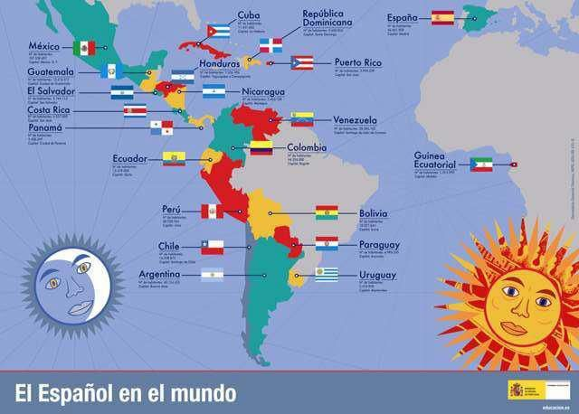
Bienvenidos a español 114

Slide 2
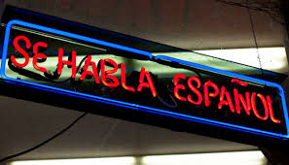
Vamos a presentarnos
¿Cómo te llamas?
¿De qué país es el español que entiendes y hablas?
¿A qué país hispanohablante te gustaría viajar y por qué?
¿Cuál es tu palabra favorita en español?

Slide 3
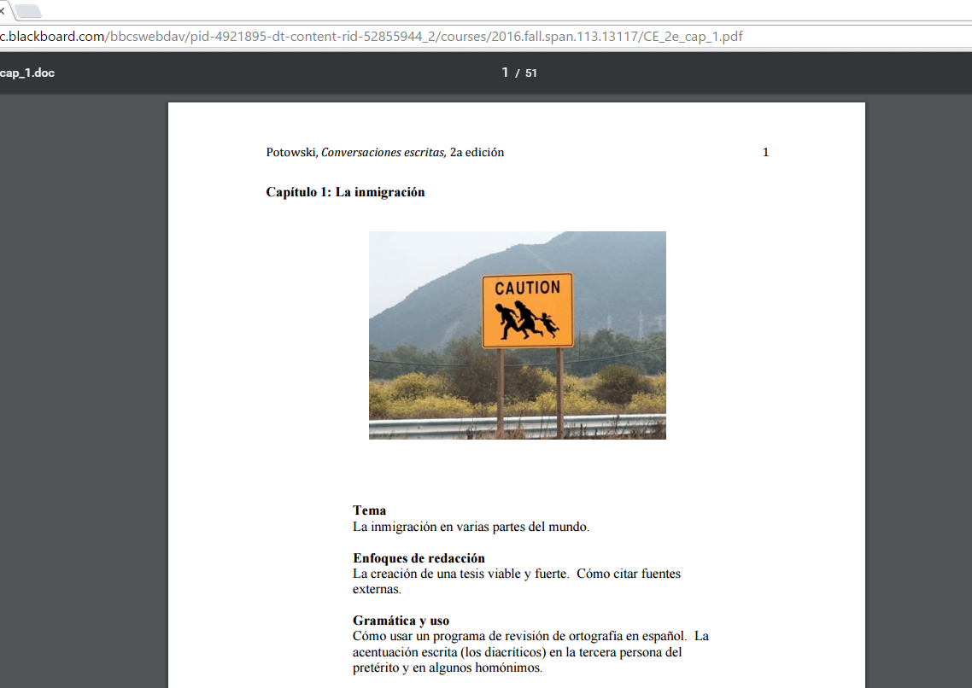
Sílabo
El curso de español 114 está dirigido a estudiantes que:
poseen un conocimiento oral del español
necesitan ampliar y mejorar sus estrategias de lectura y de redacción usando un registro formal.
In order to register for SPAN 114, you should (a) have
completed SPAN 113 at UIC, or (b) take the placement test
and receive a score that places you in SPAN 114. .
Libro de texto
Potowski, Conversaciones escritas, 2a edición
Disponible en la librería de UIC.
Notes:
La meta es empezar a leer como escritores y escribir como lectores a través de lecturas y composiciones formales guiadas.
También hay un enfoque en temas de gramática y uso de la lengua.

Slide 4
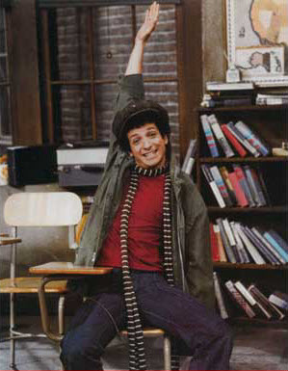
ASISTENCIA Y PARTICIPACIÓN DIARIA
PARTICIPACIÓN DIARIA:
2 puntos de participación por día*
2 POINTS All of the following: arrives on time, attends entire class period, has textbook (and printed any extra material), is prepared for class, PARTICIPATES, speaks Spanish in class, works well with others.
1 POINT Any one of the following: arrives late, leaves early, does not have textbook (or did not print necessary extra material), does not participate in activities as instructed, speaks mostly English in class, does not work with others.
0 POINTS More than one of anything listed in the 1 point description and/or any one of the following: is absent or disruptive (does homework for other classes, checks cell phone, sleeps, etc.).
*I will raise or lower grades if I feel your self-evaluation is inaccurate.
Notes:
Se espera que los estudiantes lleguen a clase a tiempo, con las tareas completas, y que participen activamente usando el español en las actividades que el instructor les asigne. La falta a cualquiera de estas normas afectará la nota de participación. En algunas ocasiones la nota de participación tomará forma de prueba sorpresa. Las pruebas sorpresa no son recuperables.

Slide 5
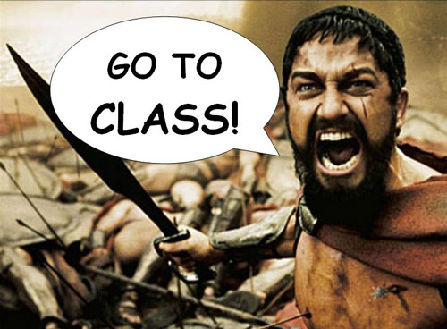
Faltas
Se le permitirán al estudiante hasta un máximo de tres (3) faltas durante el transcurso del semestre. A partir de la cuarta falta, cada falta bajará la nota de asistencia y participación un 20% sin excepción. Los estudiantes serán responsables de cualquier información y/o tarea dada en clase durante su ausencia.
Llegar tarde a clase implica que vas “acumulando” una falta entera. Por ejemplo, si llegas 20 minutos tarde dos veces, y 10 minutos tarde otro día, son 50 minutos perdidos y ya cuenta como una falta. Cada 10 minutos es un punto, al tener 50 minutos es una falta.

Slide 6
Preguntas
¿Cómo se llama el libro de la clase?
Conversaciones escritas
¿Dónde consigues una copia del libro?
En la librería de UIC o puedes comprar una copia electrónica
¿Cuántos puntos puedes tener de participación diaria?
2 puntos máximo
¿Cuántas faltas puedes tener sin perder puntos de participación ?
3 faltas

Slide 7
Tareas
BLACKBOARD (20%)
Habrá actividades cada semana en Blackboard. También habrá tareas que completar de una clase para otra.
Las tareas de Blackboard se terminarán para las 11:59 pm de la noche anterior
Si el alumno falta a clase, tiene la responsabilidad de averiguar si hay tarea para la clase siguiente preguntando a un compañero.
Las tareas están en el plan de curso

Slide 8
Pruebas, Composición y Cartas
Notes:
Senalados en el silabo

Slide 9
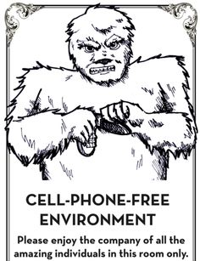
MÁS INFORMACIÓN
REGLAS DE CLASE
No electrónicos: celulares, computadoras, , etc. **
Escríbanme emails de manera cordial.
Participación es clave.
Se respetuoso y tolerante.
**Está permitido el uso de libros de soporte digital siempre y cuando sean mínimo del tamaño de un iPad mini. No se permitirá usar teléfonos móviles como soporte para utilizar el libro
Total
Pruebas (4) = 30%
b) Composición = 20%
c) Cartas y esquemas= 15%
c) Blackboard y otras tareas = 20%
d) Asistencia y participación = 15%
Notes:
Apagar electronicos, sino bajo puntos de participacion
Es una clase basada mayormente en la participacion, por lo tanto necesitan participar entre ustedes en grupos y respondiendo a la clase.

Slide 10
Preguntas
Menciona una regla de la clase SPAN 114
No electrónicos, se cordial, participa…
¿Cuándo se tiene que entregar la tarea y por dónde?
Un día antes de la fecha de entrega por Blackboard.
¿Cómo se llama tu profesora de SPA114?
Meloddye Carpio Rios

Slide 11
El syllabus
Pensar críticamente
Expresar ideas
Comprender
… en español…

Slide 12
REPASO
La tesis/ el “se dice”
(Capítulo 1. Enfoque de redacción 1: páginas 13 -17)
-la tesis, el resumen, revisión de ortografía, la consulta de fuentes-

Slide 13
¿QUÉ ES UNA TESIS?
¿Qué tres características definen una buena tesis?
¿Dónde va la tesis?
Esta una tesis:
“Aunque el gobierno mexicano declara que el español será la lengua oficial de EEUU ya que la inmigración latina a EEUU ha aumentado un 20% en los últimos años, los norteamericanos no están de acuerdo.”

